Slide 1
Аномалии положения женских половых органов
Каримова Н.А

Slide 2
Определение
Аномалии положения половых органов – стойкое отклонение от их нормального положения, как правило, сопровождающееся рядом патологических явлений.

Slide 3
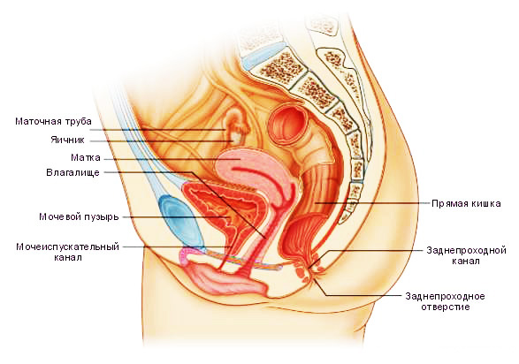
Норма

Slide 4
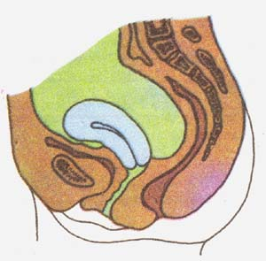
Антепозиция

Slide 5
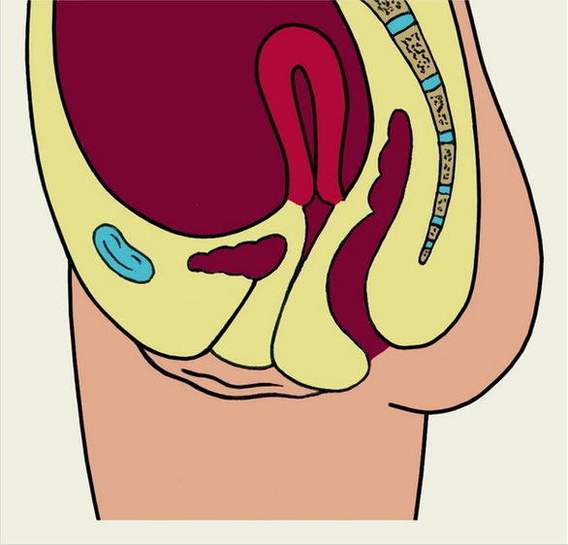
Ретропозиция

Slide 6
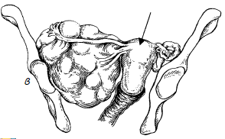
Латеропозиция

Slide 7
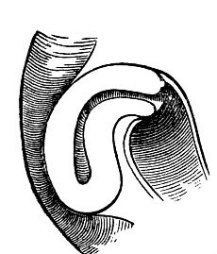
Гиперантефлексия матки

Slide 8
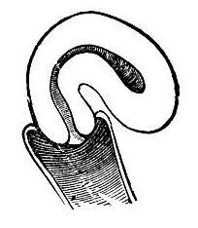
Ретрофлексия

Slide 9
Ретродевиация матки
сочетание ретрофлексии и ретроверзии. Различают подвижную и фиксированную ретродевиации. При повороте матка повернута вокруг продольной своей оси.

Slide 10
Перекручивание матки
поворот ее при фиксированной шейке. Матка может подвергнуться перекруту при наличии одностороннего образования (киста, кистома) или подбрюшинно расположенного миоматочного узла.

Slide 11
Элевация матки
Смещение матки вверх. Возможна физиологическая элевация матки при полном мочевом пузыре и прямой кишке.

Slide 12
Опущение и выпадение влагалища и матки

Slide 13
Определение
такое положение этого органа, когда шейка матки располагается ниже интерспинальной линии. При выпадении матки выходит за пределы половой щели полностью (полное выпадение) или частично, иногда только шейка (неполное выпадение).

Slide 14
Классификация по Малиновскому
I степень — опущение половых органов
II степень — неполное выпадение половых органов
III степень — полное выпадение половых органов

Slide 15
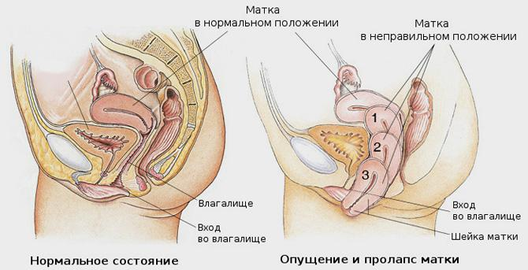

Slide 16
Этиология
травматизация мышц промежности и тазовой диафрагмы в родах (особенно если промежность не ушивают или она заживает вторичным натяжением), частые роды;

Slide 17
Этиология
слабость мышц промежности, не связанная с родами;
атрофия тканей в пожилом и старческом возрасте.

Slide 18
Клиника
болевые ощущения;
чувство тяжести внизу живота;
ощущение инородного тела во влагалище;

Slide 19
Клиника
нарушение дефекации и мочеиспускания;
недержание мочи и газов.

Slide 20
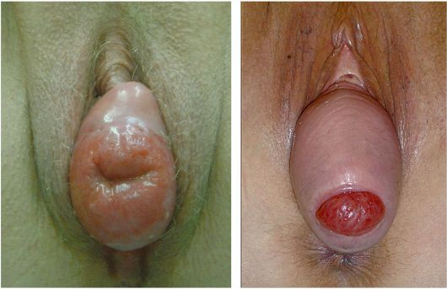

Slide 21
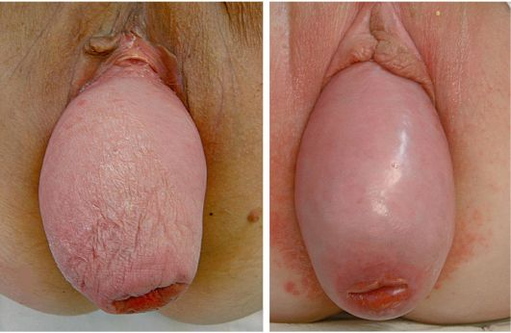

Slide 22
Лечение
Передняя кольпоррафия;
Кольпоперинеолеваторопластика;
Манчестерская операция;

Slide 23
Лечение
Влагалищная экстирпация матки;
Двухэтапная комбинированная операция в модификации В.И. Крас-нопольского;
Кольпопексия;

Slide 24
Лечение
Операции ушивания (облитерации) влагалища;
Вагинальная экстраперитонеальная кольпопексия (операция TVM - transvaginal mesh).

Slide 25
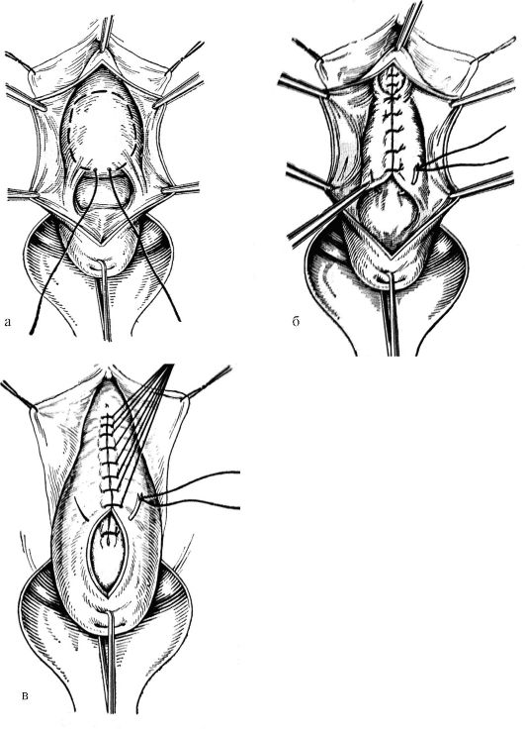
Этапы передней кольпорра-фии: а - ушивание фасции мочевого пузыря наложением кисетного шва и б - 2-го этажа узловых швов; в - ушивание влагалища узловыми швами

Slide 26
Спасибо за внимание!

